Slide 1
Novinky v terapii plicní embolie (a srdečním selhání)
Martin Radvan
Moderní postupy v kardiologii: Břeclav 19/2/2025
IKK FN Brno a LF MU

Slide 2
Lokální trombolýza hluboké žilní trombózy
Lokální trombolýza plicní embolie
Studie Prague -26
Katetrizační léčba PE bez trombolýzy
Pokročilé CHSS a endomyokardiální biopsie

Slide 3
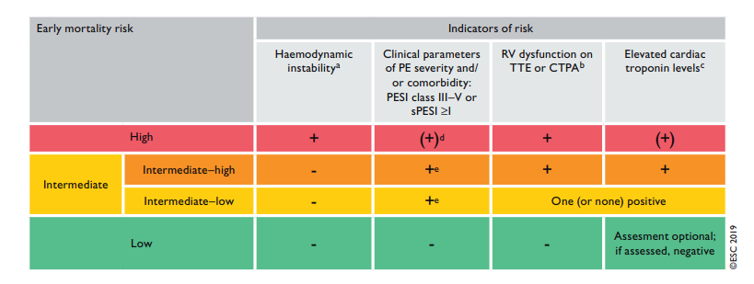
Risk klasifikace PE

Slide 4
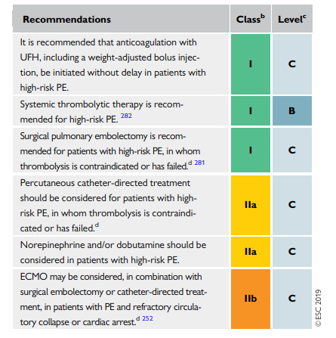
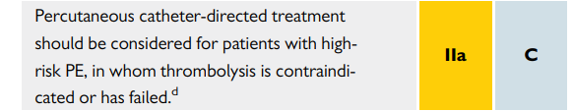
Guidelines

Slide 5
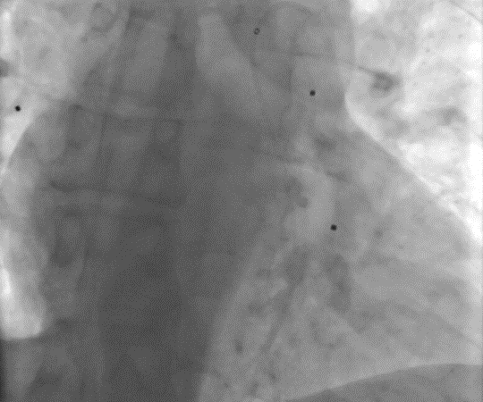
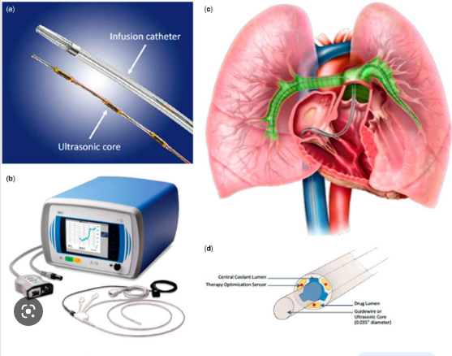
Katetrizační terapie

Slide 6
Prague 26
Srovnání katetrizační léčby (lokální trombolýzy) intermediate-high risk plicní embolie se standardní antikoagulační léčbou
Cílem 558 pacientů v průběhu dvou let,
8 center
Randomizace 1:1
Aktuálně: 289 pacientů, (97 na IKK FN Brno)
Ideálně do 24h od prezentace, procedura do 3h od randomizace

Slide 7
High risk plicní embolie
Systémová trombolýza

Slide 8
Guidelines

Slide 9
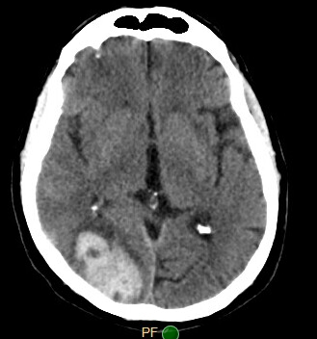
Guidelines

Slide 10
High risk plicní embolie
Systémová trombolýza
Kardiochirurgická embolektomie

Slide 11
High risk plicní embolie
Systémová trombolýza
Kardiochirurgická embolektomie
Katetrizační léčba bez trombolytika

Slide 12
High risk plicní embolie
Muž 1953, 10dní po OS pro fr. prox. femuru, kolaps v rámci rehabilitace, krátká KPCR
Transfer k nám, zde hraniční oběhová stabilizace na katecholaminech, při KI systémové trombolýzy rozhodnuto o katetrizační léčbě
Při zahájení intervence zhroucení oběhu, KPCR, OTI, rescue trombolýza, napojení ECMO
Dokončení embolektomie
ECMO 4 dny, ÚPV týden, stabilizace stavu, dimise

Slide 13
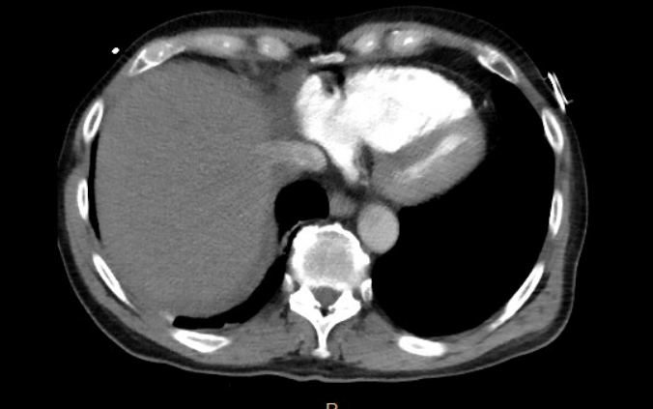
High risk plicní embolie
Muž 1953, 10dní po OS pro fr. prox. femuru, kolaps v rámci rehabilitace, krátká KPCR
Transfer k nám, zde hraniční oběhová stabilizace na katecholaminech, při KI systémové trombolýzy rozhodnuto o katetrizační léčbě
Při zahájení intervence zhroucení oběhu, KPCR, OTI, rescue trombolýza, napojení ECMO
Dokončení embolektomie
ECMO 4 dny, ÚPV týden, stabilizace stavu, dimise

Slide 14
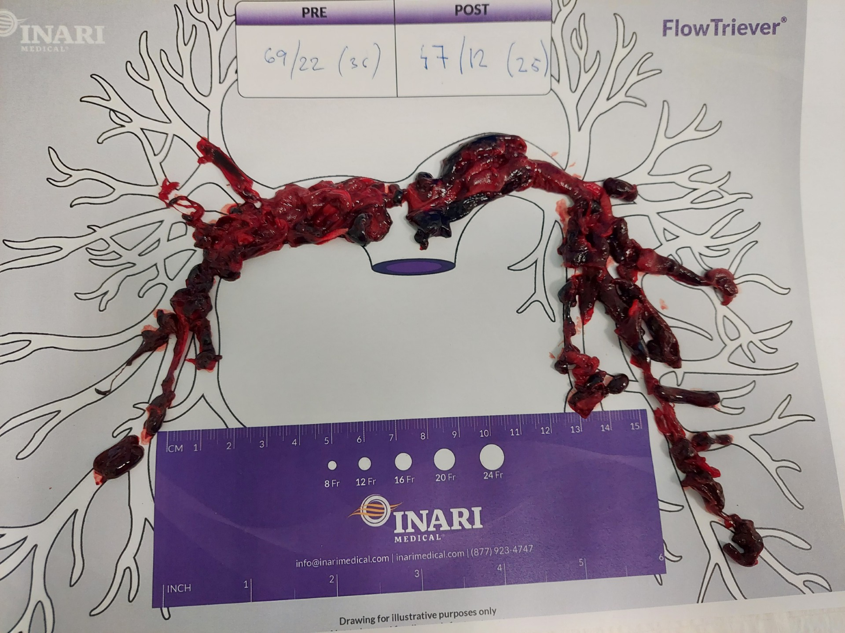
High risk plicní embolie

Slide 15
High risk plicní embolie
Systémová trombolýza
Kardiochirurgická embolektomie
Katetrizační léčba bez trombolytika
pacienti s kontraindikací trombolýzy (pooperační stavy, po úrazech, po neurochirurgii, po SC, traumatickém porodu, po iktu, anamnéza ICH, ..)
pacienti celkově rizikoví (věk, onkologie, trombopenie, koagulopathie, celková křehkost, …)
selhání systémové trombolýzy

Slide 16
High risk plicní embolie
Systémová trombolýza
Kardiochirurgická embolektomie
Katetrizační léčba bez trombolytika
pacienti s kontraindikací trombolýzy (pooperační stavy, po úrazech, po neurochirurgii, po SC, traumatickém porodu, po iktu, anamnéza ICH, ..)
pacienti celkově rizikoví (věk, onkologie, trombopenie, koagulopathie, celková křehkost, …)
selhání systémové trombolýzy, ECMO
PERT (Pulmonary Embolism Response Team) FN Brno
- kardiolog, intenzivista, intervenční kardiolog

Slide 17
Pokročilé srdeční selhání

Slide 18
Pokročilé srdeční selhání
Nejasná příčina CHSS
Akutní SS: myokarditis
Komplikace CHSS: arytmické bouře, absence reakce na konzeravtivní terapii
Vyčerpané možnosti revaskularizace
CHSS u mladších pacientů: kandidáti CRT, CRT-D, dx. tono, LVAD, Tx
Kandidáti endomyokardiální biospie

Slide 19
Endomyokardiální biopsie
Odběr vzorku srdeční tkáně (endokard, myokard)
Zpravidla z PK
Rutinně v rámci péče o pacienty po srdeční transplantaci

Slide 20
Indikace
Odběr vzorku srdeční tkáně (endokard, myokard)
Zpravidla z PK
Rutinně v rámci péče o pacienty po srdeční transplantaci
Idiopatické srdeční selhání za předpokladu, že by výsledek biopsie mohl vést ke změně terapeutického postupu
Suspekce střádavého nebo infiltrativního onemocnění (amyloidóza, sarkoidóza)
Nejasná hypertrofie, nitrosrdeční expanze, antracykliny indukovaná KMP, …
Myokarditis s dysfunkcí LK
Nejasná etiologie srdečního selhání u mladších pacientů
De novo myelom a kardiální dysfunkce včetně elevace biomarkerů

Slide 21
Indikace
Odběr vzorku srdeční tkáně (endokard, myokard)
Zpravidla z PK
Rutinně v rámci péče o pacienty po srdeční transplantaci
Fulminantní lymfocytární myokarditida, nekrotizující eozinofilní a obrovskobuněčná myokarditis
Neinvazivní zobrazení k ověření dg. a případnému zacílení odběrů
Neexistuje randomizovaná studie
ARVC?
Retrospektivní analýzy a názory expertů

Slide 22
Kontraindikace
Vegetace na chlopni pravého srdce
Intrakardiální trombóza
Stenóza trikuspidíální chlopně (raritní)
Koagulopatie

Slide 23
Provedení
Punkce pod UZ v lok. anestezii zpravidla via v jug. L. dx.
Odběr se provádí bioptickými kleštěmi pod UZ/skia kontrolou
10 vzorků
Histologie a imunohistochemie včetně HLA DR, PCR DNA/RNA
Současně vzorek periferní krve
Nativní vzorek v případě suspekce na amyloidózu
Po výkonu bezprostředně a znovu na odd. cca po 120-180 minutách a kdykoliv při zhoršení stavu, UZ srdce na perik. výpotek + měření TK a pulzu po návratu na odd. á 20 minut po 3 hodiny

Slide 24
Závěr
Pacienti s proximální HŽT → lokální trombolýza, žilní intervence
Pacienti s intermediate-high risk PE → Studie Prague 26
Pacienti s velkou PE s kontraindikací trombolýzy nebo jejím selhání → Flowtriewer
Pokročilé srdeční selhání → LVAD, Tx
Srdeční selhání u pacientů ≤ 65 (70let) → CRT-D, LVAD, Tx
Úvaha o endomyokardiální biopsii → konzultace, provedení biopsie

Slide 25
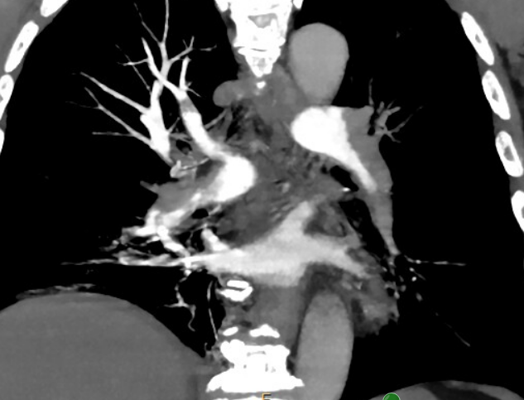
Děkujeme za spolupráci!
Telefonní kontakt non-stop: 53 223 2606, Radvan: 737 422 207

